Slide 1

Разработка модели прогнозирования
Продажи Молока

Slide 2
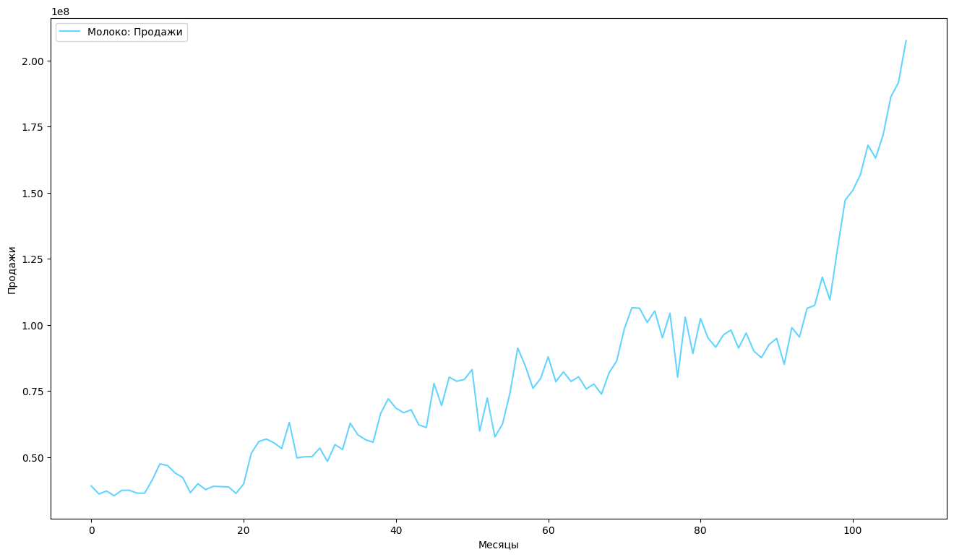

Slide 3
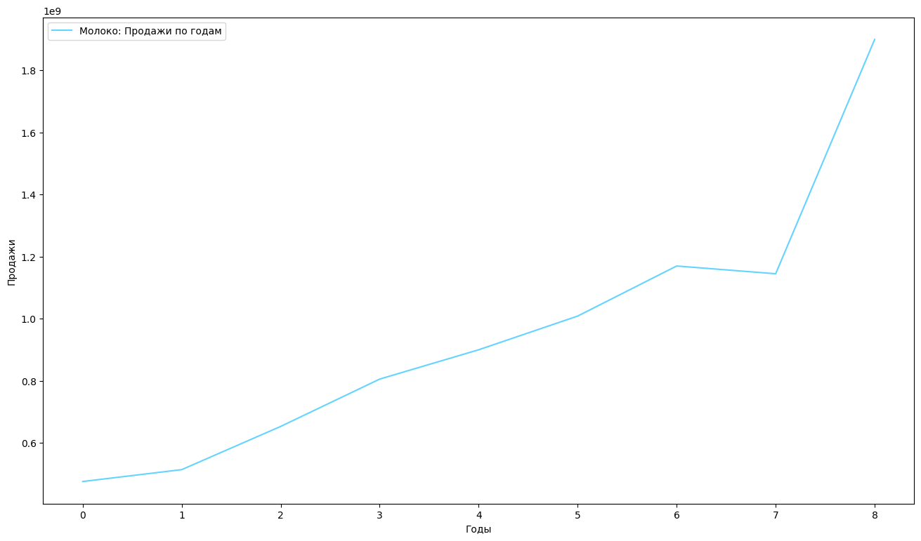

Slide 4


Slide 5
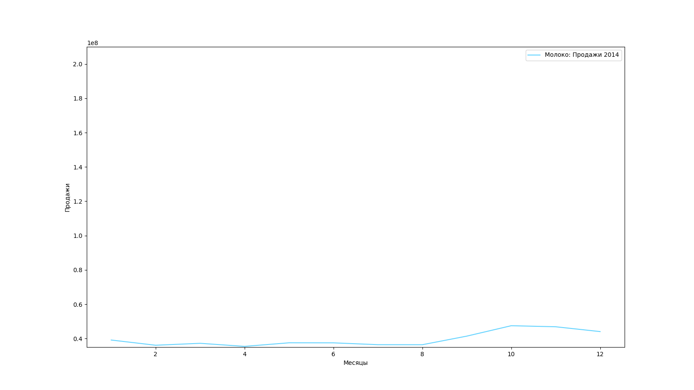

Slide 6
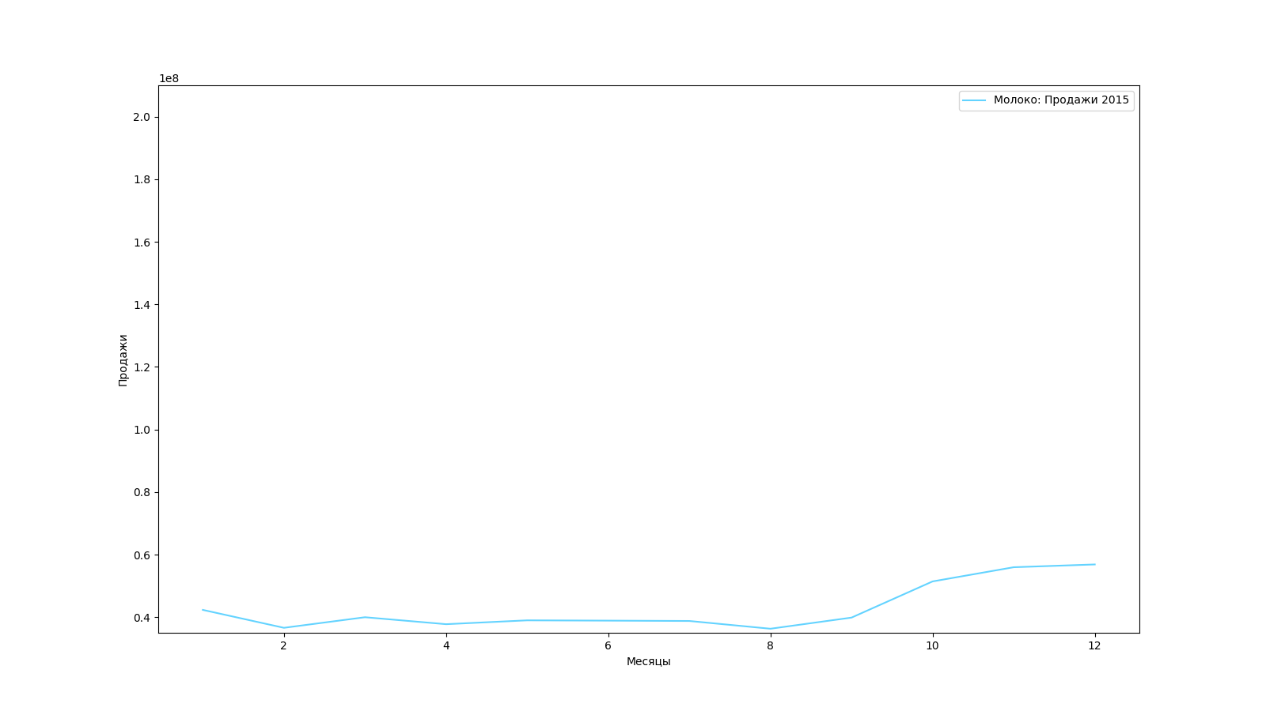

Slide 7
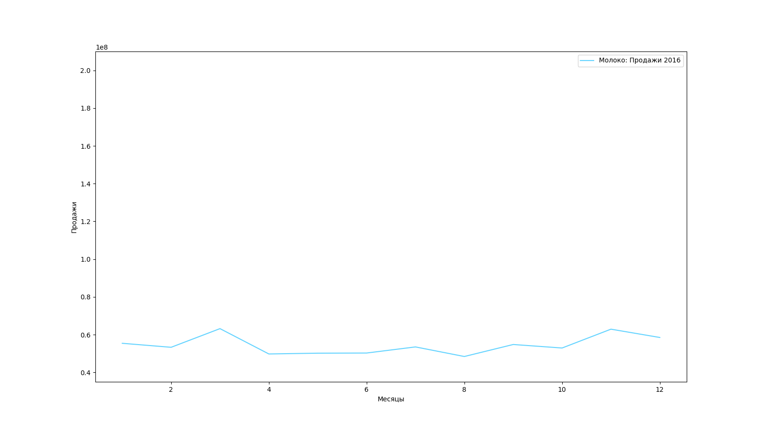

Slide 8
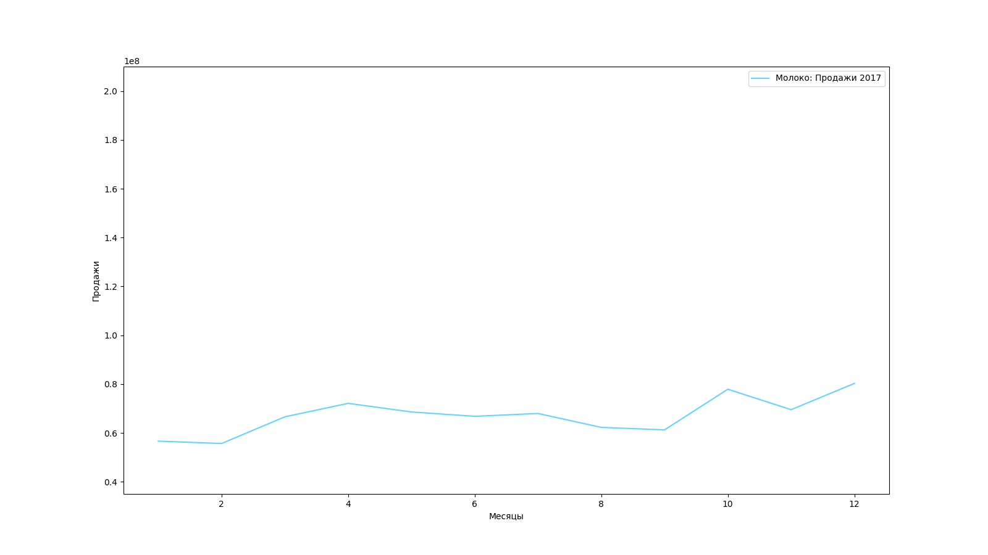

Slide 9
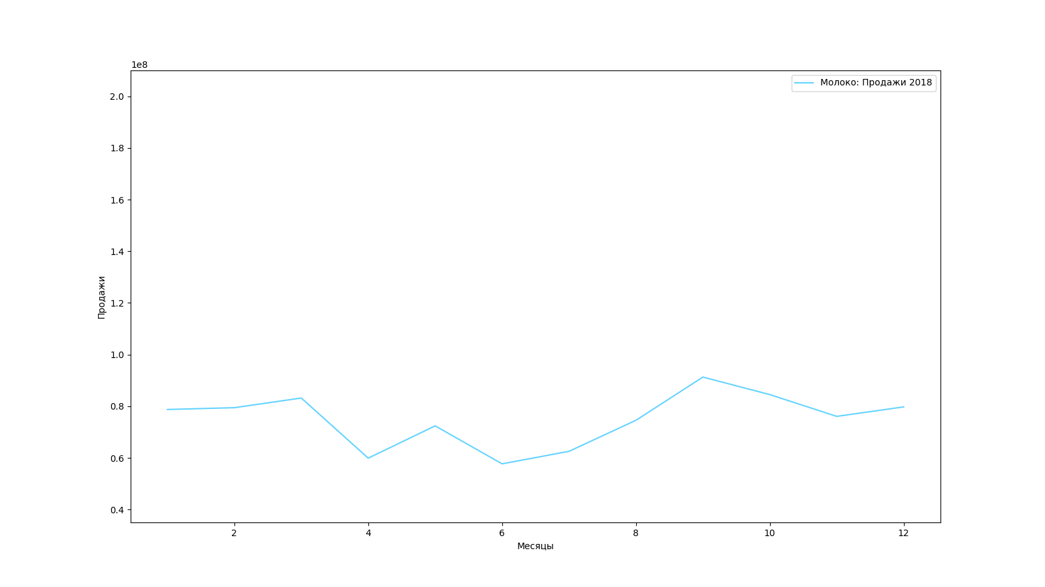

Slide 10
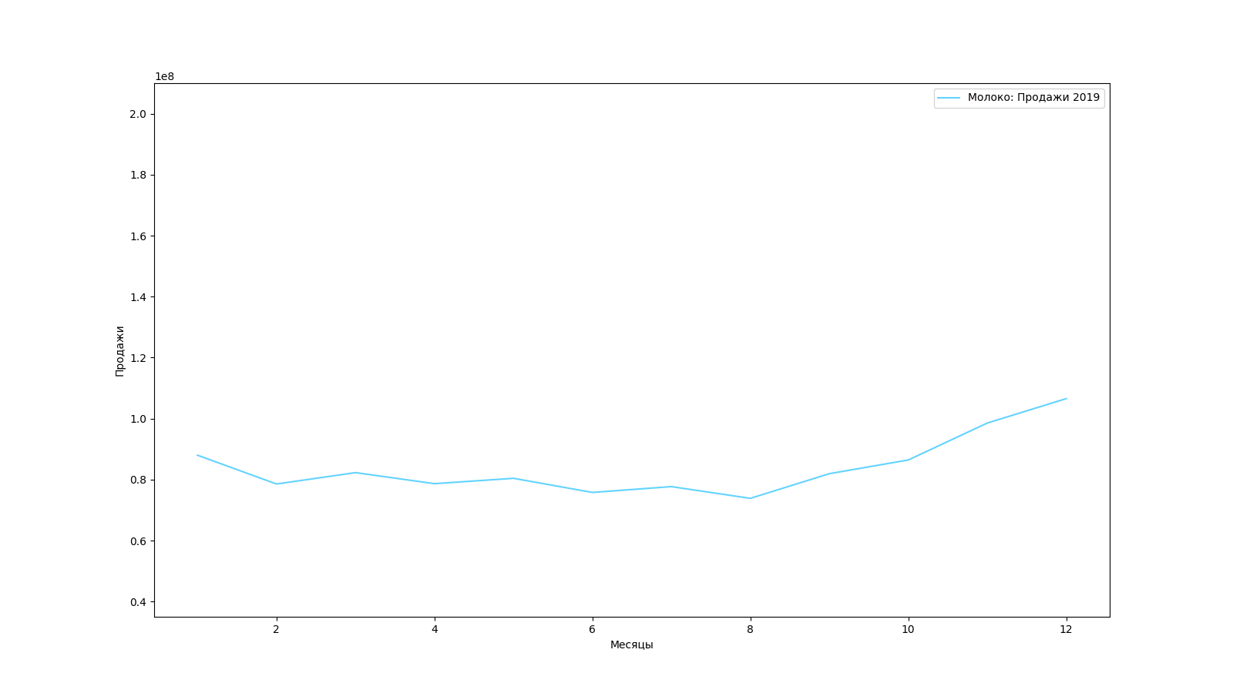

Slide 11
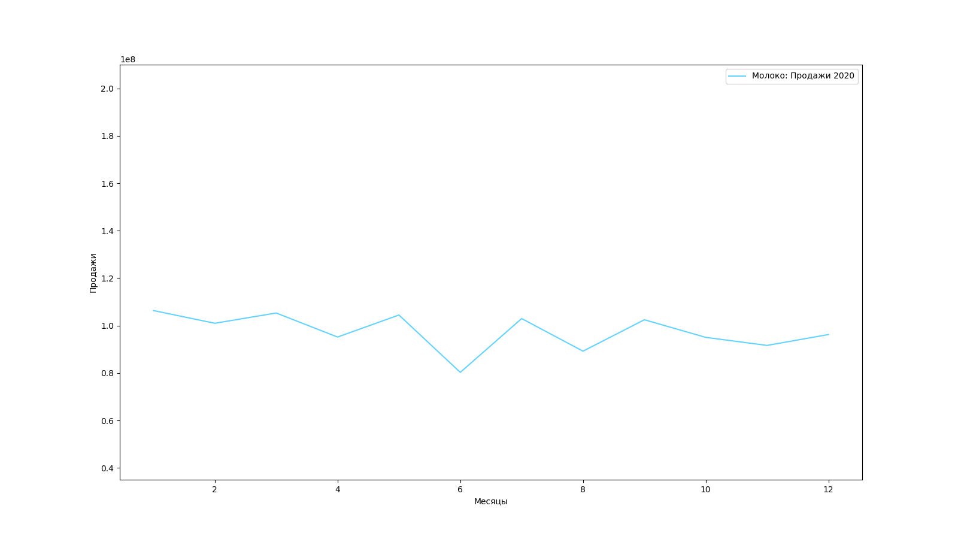

Slide 12
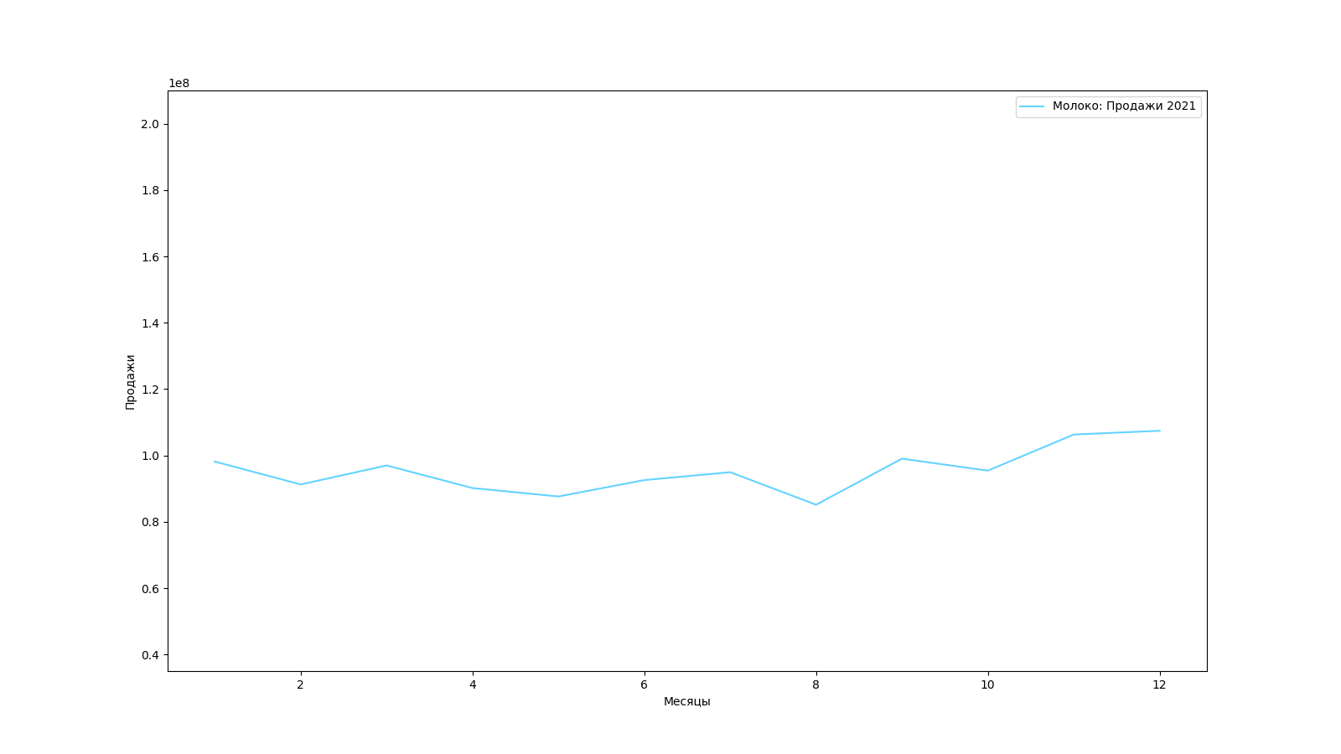

Slide 13
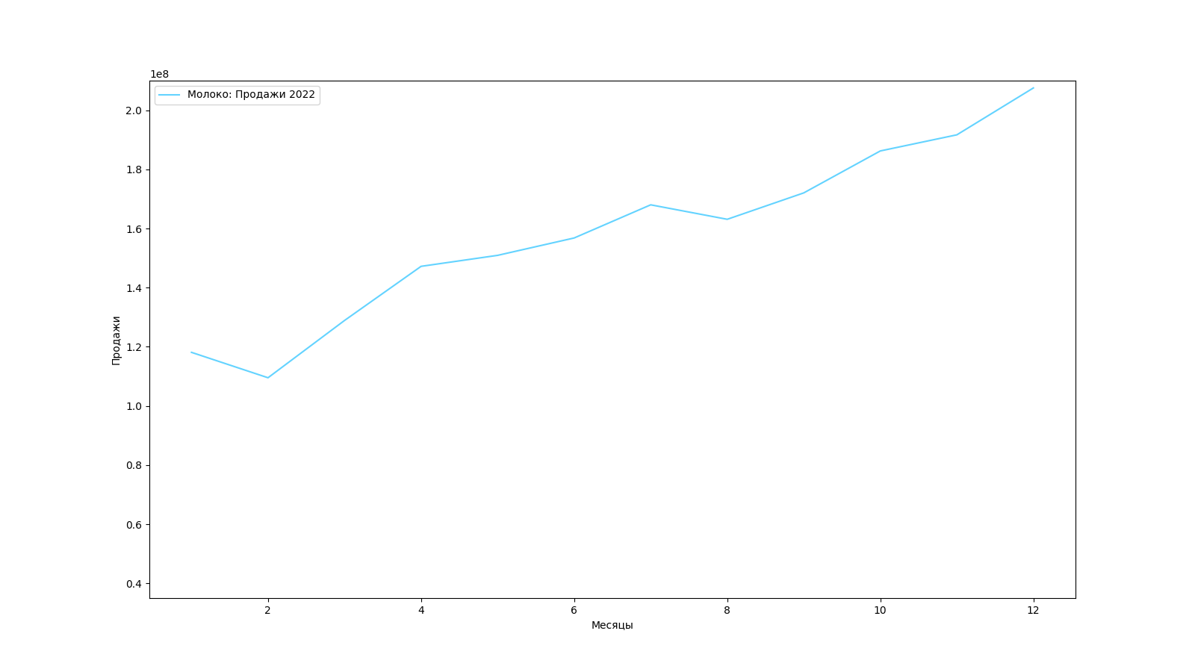

Slide 14
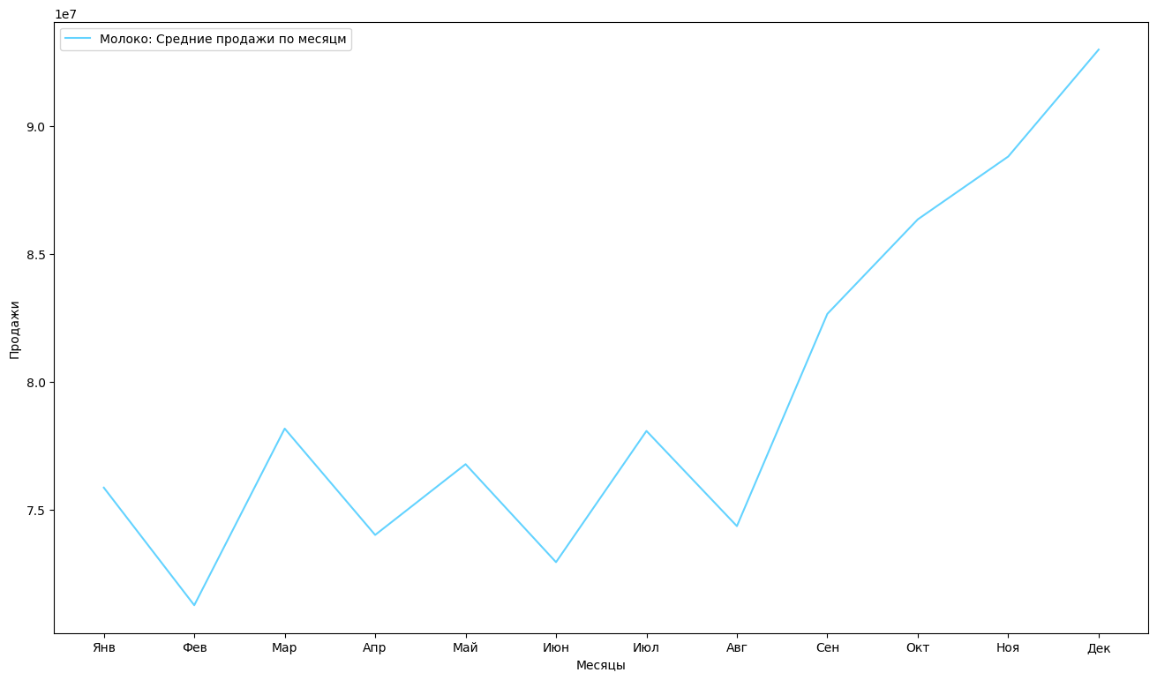

Slide 15
В феврале всегда небольшая просадка В марте во всех годах наблюдается рост В апреле во всех годах - просадка, кроме 2017 года В Мае в половине годов - просадка, в половине - рост В июне - просадка, в июле она еще более ярко выражена К концу года наблюдается рост относительно основного тренда
ВЫВОДЫ

Slide 16
Динамический ряд
Y = f (T, S, E)
Y – уровни ряда
T – тренд
S – сезонные и циклические колебания
E – случайные колебания

Slide 17
Аддитивная модель
Y = T + S + E
Y – уровни ряда
T – тренд
S – сезонные и циклические колебания
E – случайные колебания

Slide 18
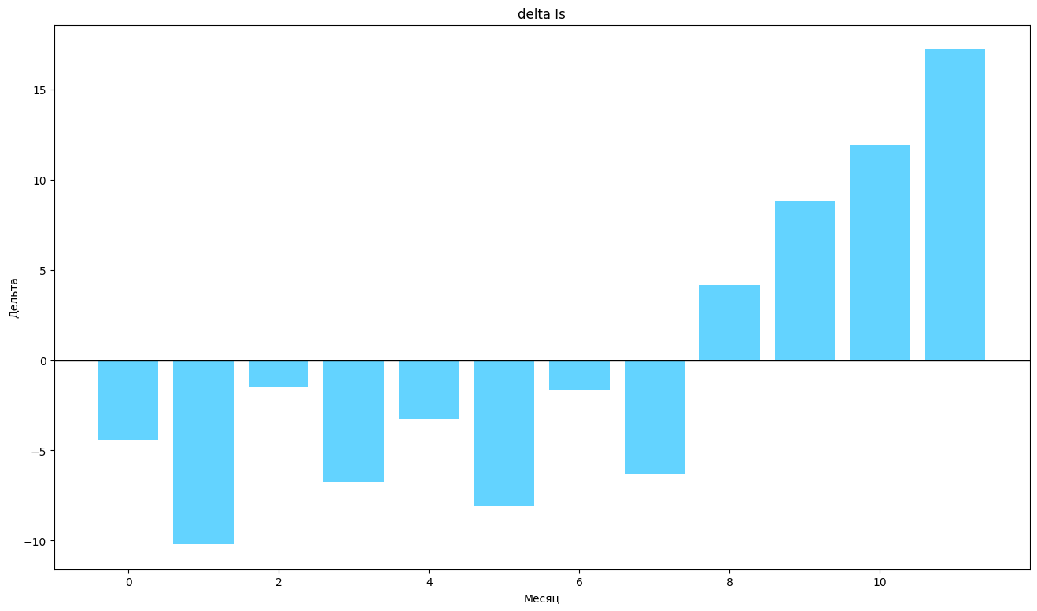

Slide 19
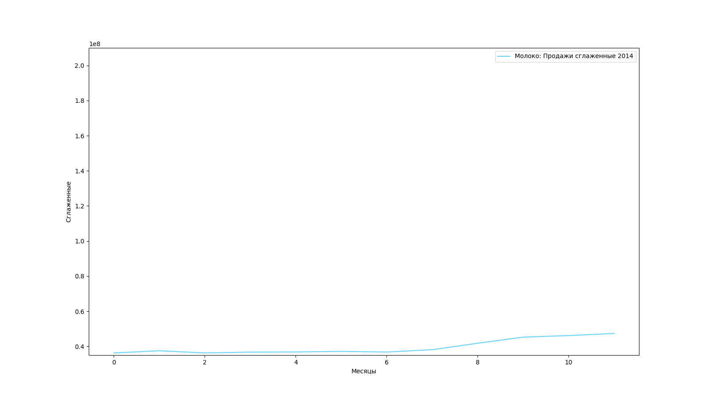

Slide 20
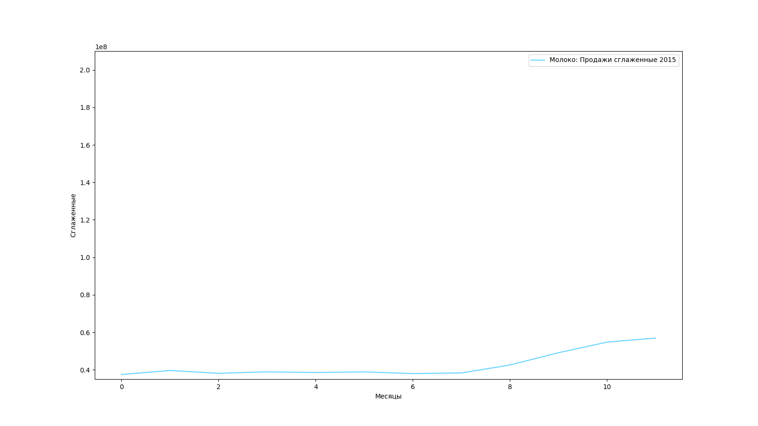

Slide 21
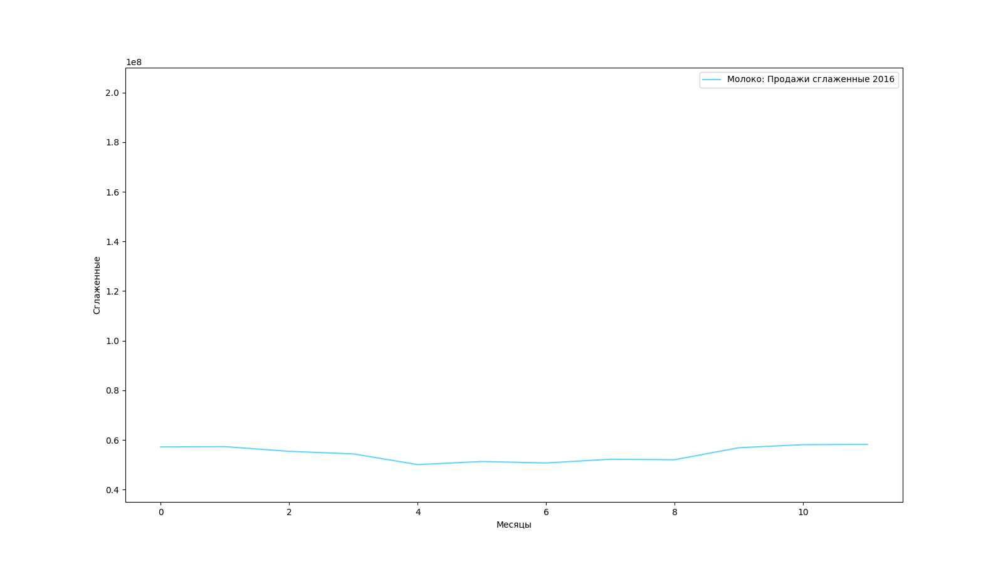

Slide 22
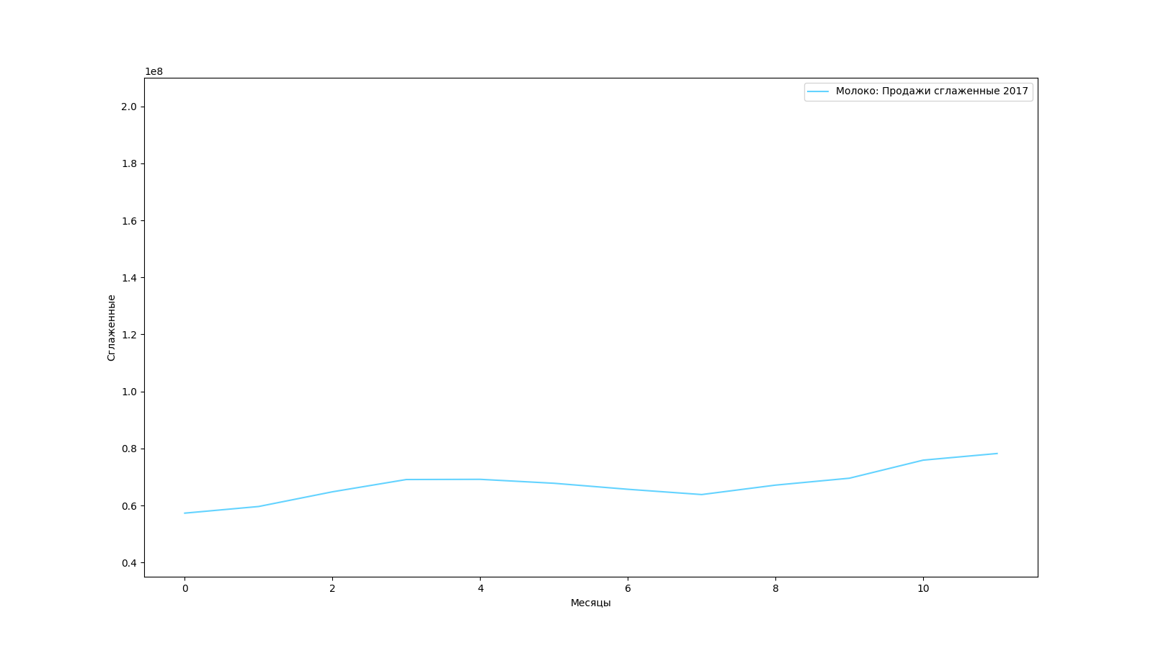

Slide 23
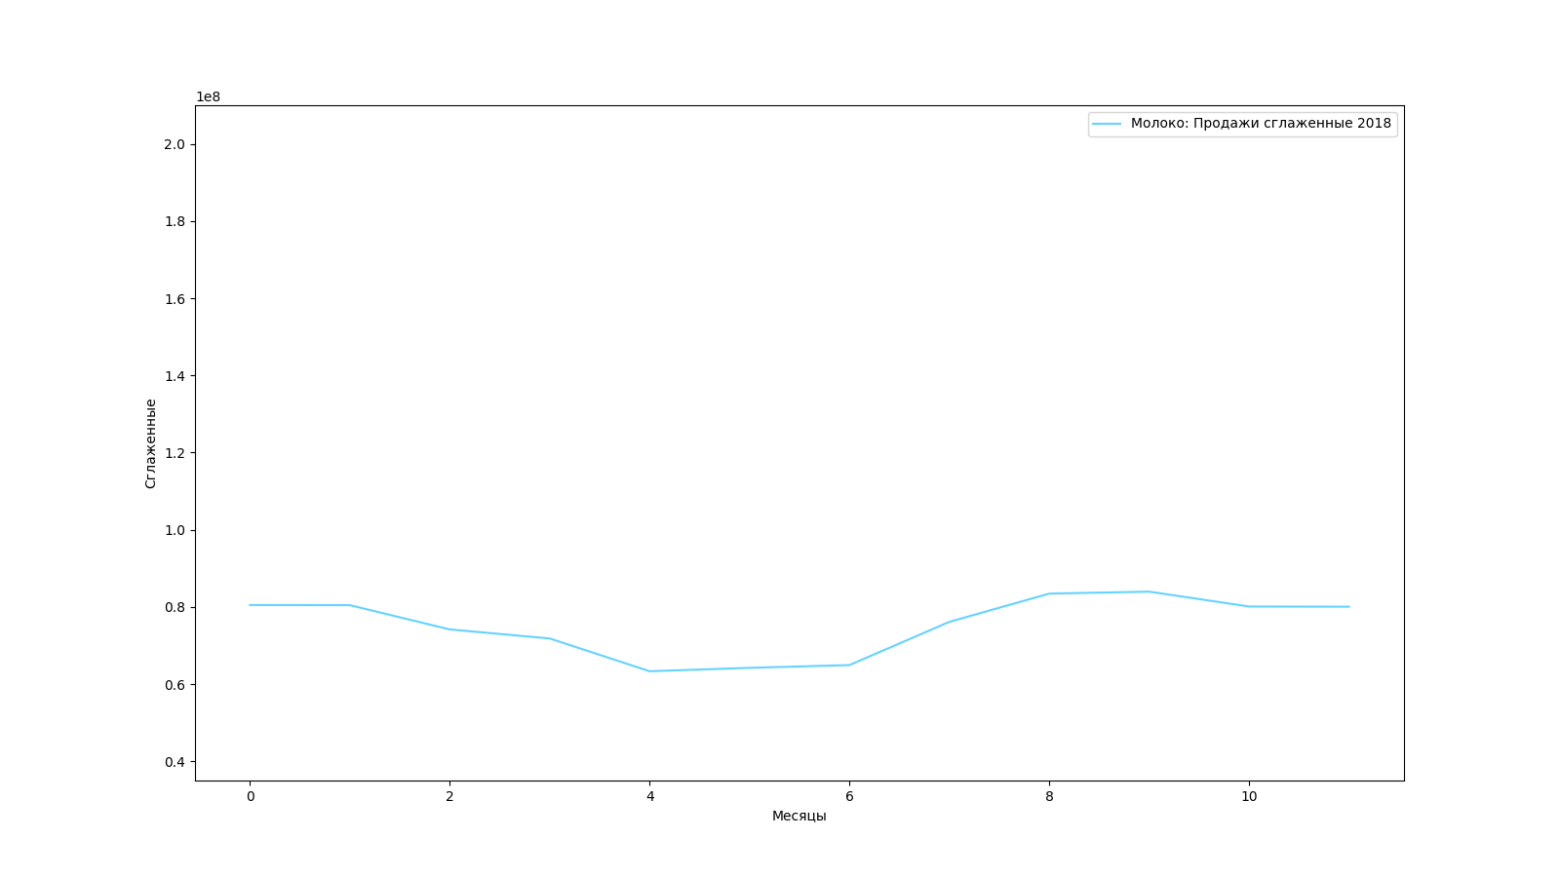

Slide 24
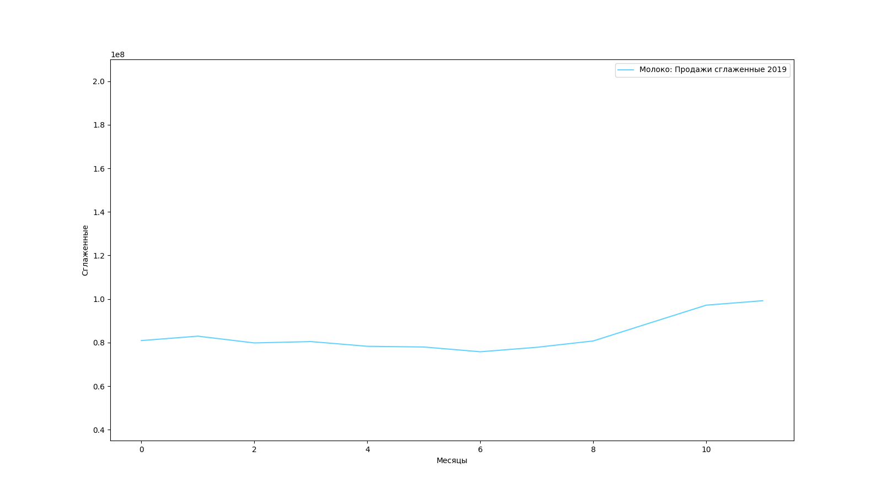

Slide 25
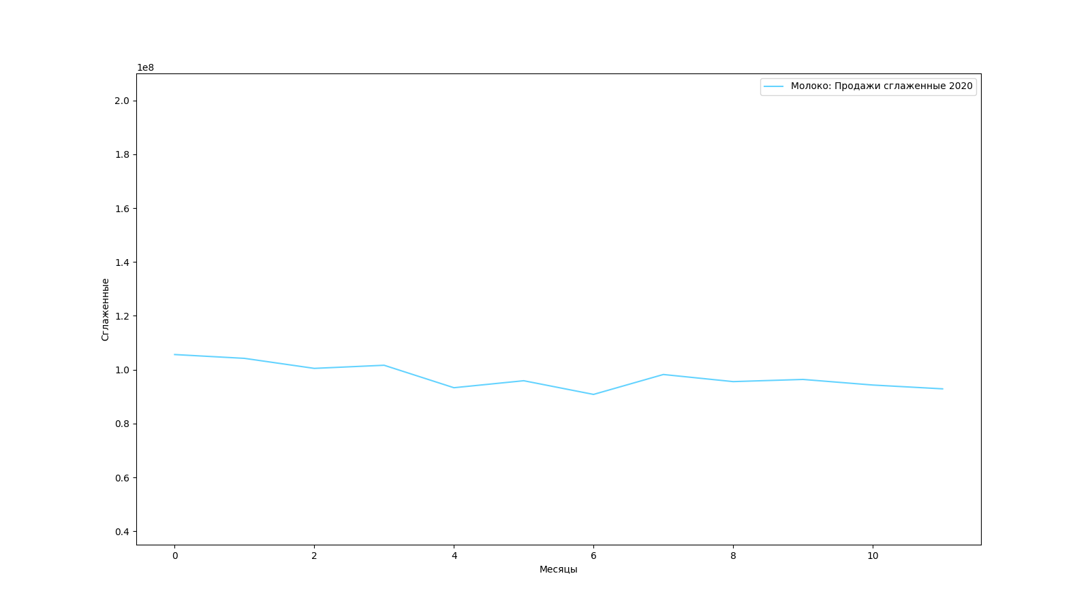

Slide 26
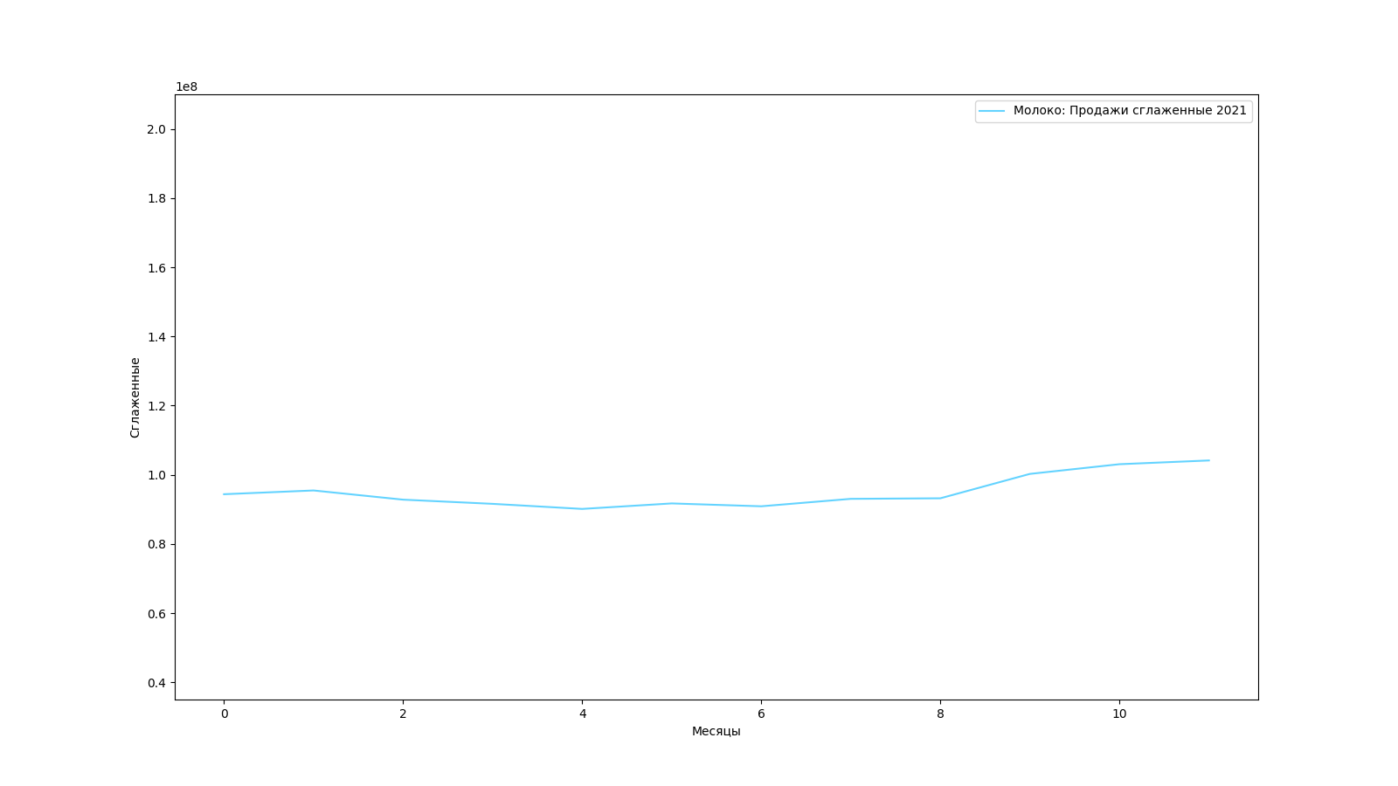

Slide 27
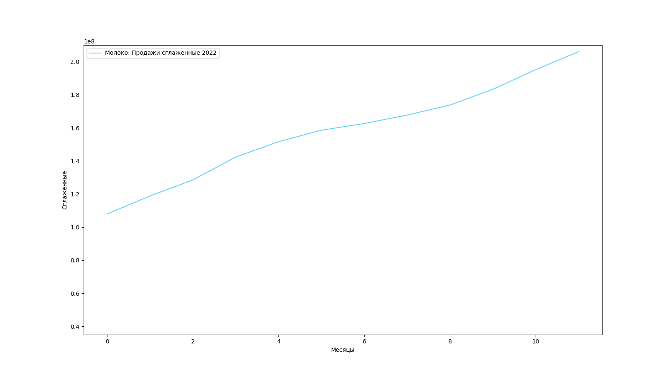

Slide 28
Пропустим скучные шаги, а именно:
Сглаживание исходного ряда методом скользящей средней
Определение сезонной компоненты
Устранение сезонной компоненты
Определение тренда
Перерасчет модельных значений с учетом сезонной компоненты

Slide 29
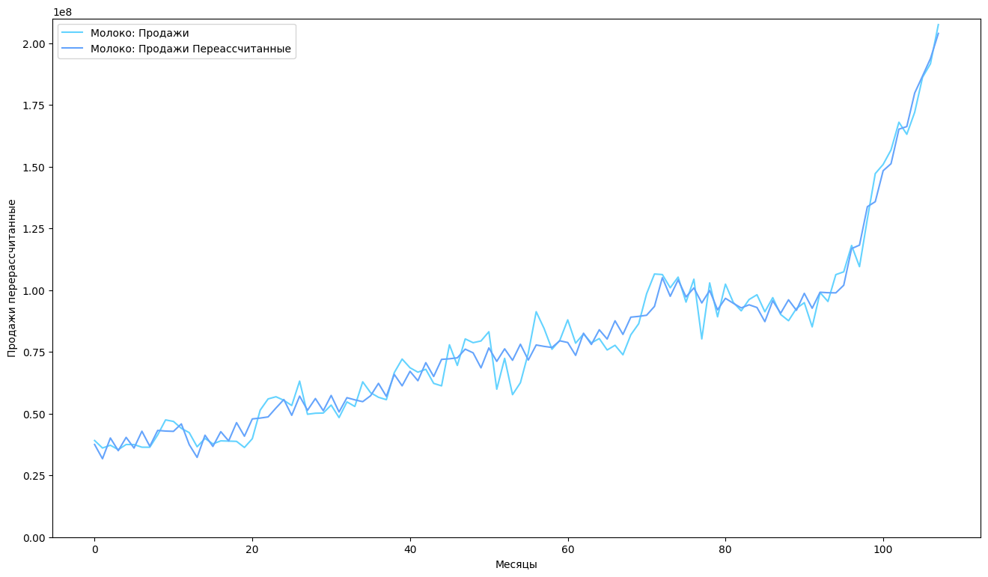

Slide 30

Оценка качества модели
E = Y – (T + S)
$$∆=Y − \overline{y}$$
$$R^{2}=1 − \frac{E^{T}E}{∆^{T}∆}$$
$$R^{2}=0,975112$$

Slide 31
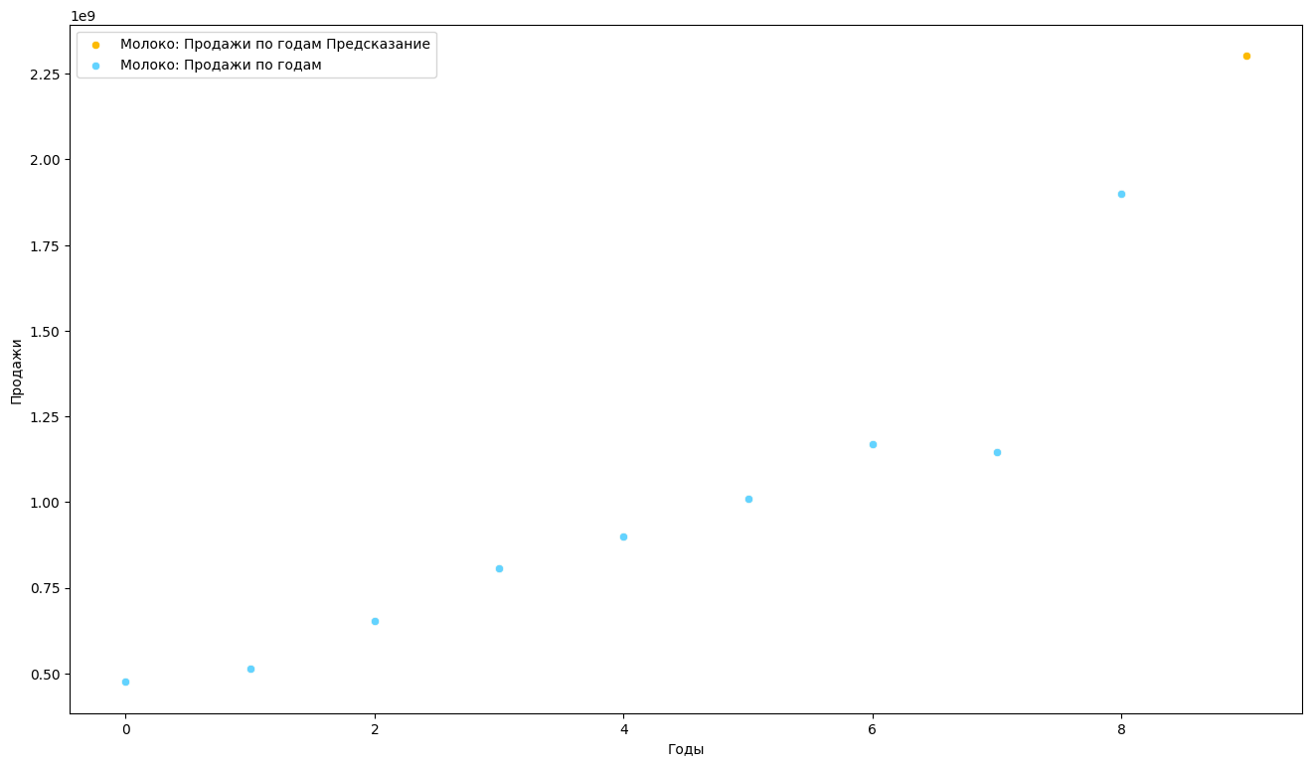

Slide 32
Конец
Спасибо за Внимание

